Slide 1
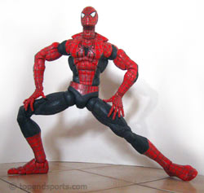
Flexibilitás, hajlékonyság, ízületi mozgékonyság

Slide 2
Meghatározás
Az ízületi mozgékonyság (flexibilitás, hajlékonyság) az egy ízületben, illetve több ízületben létrehozható mozgásterjedelmet jelenti, amelyet a legnagyobb mozgásterjedelemmel jellemzünk.

Slide 3
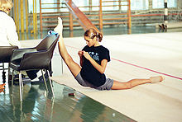
Példák extrém mozgásterjedelemre
Együttes csípőízületi hajlítás-feszítés

Slide 4
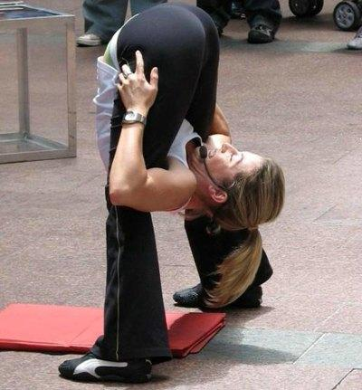
Együttes csípőízületi hajlítás és gerincoszlopi hajlítás

Slide 5
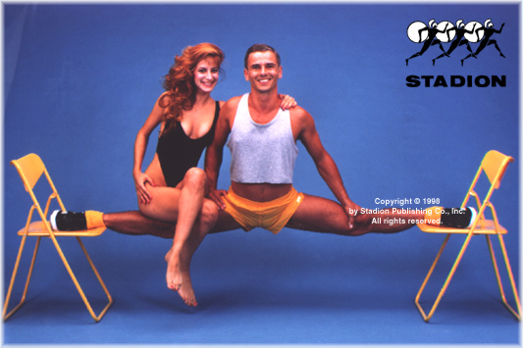
Csípőízületben távolítás

Slide 6
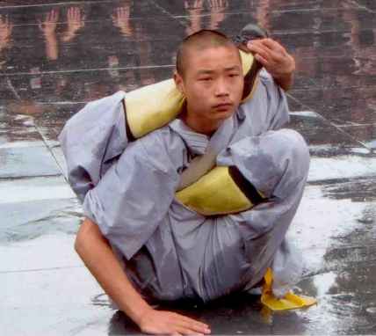
Csípőízületben hajlítás és rotáció

Slide 7
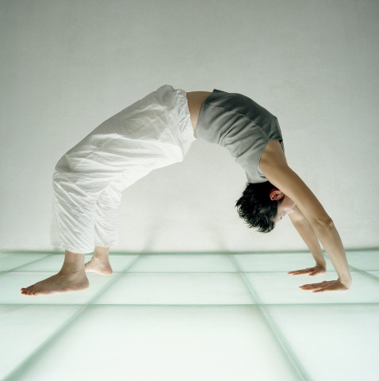
Együttes vállízületi hajlítás, gerincoszlopi hátra hajlás, csípőízületi feszítés

Slide 8
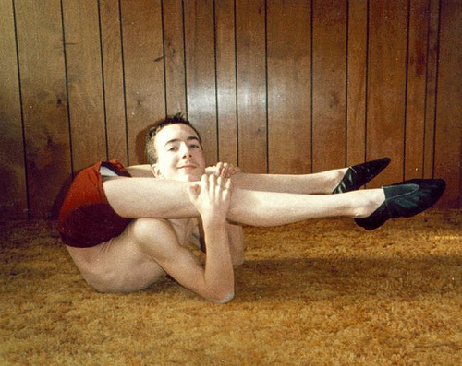
Együttes csípőízületi feszítés és gerincoszlopi hátra hajlítás

Slide 9
A mozgásterjedelem kivitelezhető aktívan és passzívan
Aktív
Az izmok kontrakciója okozta ízületi szögváltozás mértéke
Passzív
Külső erő okozta ízületi szögváltozás mértéke, az izmok nem aktívak

Slide 10
Befolyásoló tényezők:
Ízületi struktúra,
szalagok,
inak,
izom,
bőr,
sérülés,
zsírszövet,
testhőmérséklet,
életkor
nem

Slide 11
Ízületeket körülvevő szövetek hatása
Az ízületi hüvely (értsd: a tömlőszerű képződmény, amely lezárja csontok végét) és az ínszalagok (ízületi szalag) a legfontosabb tényezők, ezek a számlájára írható a merevség 47 százaléka, ezeket követi az izom - 41 százalék, az inak -10 százalék és a bőr - 2 százalék.

Slide 12
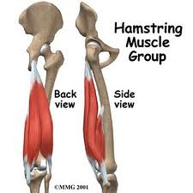
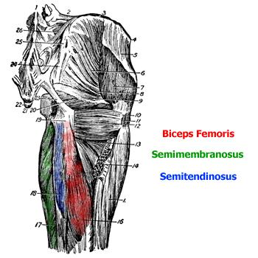
A csípőízületi hajlítás mértékét elsősorban a térdhajlító izmok nyúlékonysága befolyásolja

Slide 13
Ennek ellenére a nyújtásnál legtöbb próbálkozás arra irányul, hogy közvetlenül az izomkötegeket nyújtsuk.
Ennek az oka kettős:
Egyrészt az izmok jóval rugalmasabbak, így könnyebb megváltoztatni az ellenállásukat a nyújtással szemben.
Másrészt az ínszalagok és inak kevésbé rugalmasak mint az izmok, kevésbé lehet ellazítani ezeket.
Ha túlnyújtjuk ezeket a részeket megsérülhetnek az ízületek. A túlzott hajlékonyság destabilizálja az ízületeket és megnöveli a sérülés kockázatát.

Slide 14
Mozgásterjedelem növelése
Nyújtási gyakorlatok kivitelezése:
Hidegen – edzés előtt
Melegen – bemelegítés után, edzés közben
- edzés végén
Passzívan
Aktívan: izometriás fázist beiktatva

Slide 15
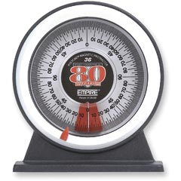
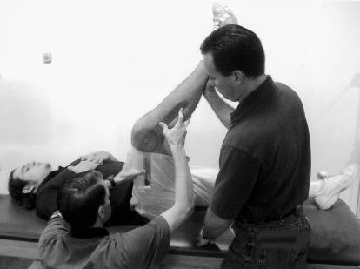
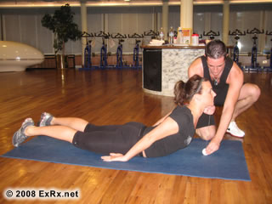
A mozgásterjedelem mérése
Inklinométer
Szögmérő
Mérőszalag
Dimenzió:
Szög
Szög
Távolság

Slide 16
Tesztek

Slide 17
Az emberi test általános hajlékonyságának meghatározására leggyakrabban a sit and reach (ülésben előrenyúlás) tesztet alkalmazzák. Gyakran azt hiszik, hogy ez a teszt a csípőízületi mozgékonyságot méri hajlításban. Ha azonban kellő figyelmet fordítunk a teszt végrehajtására, akkor rájövünk, hogy ennek a tesztnek a csípőhajlításon túl az ágyéki gerincoszlopi előrehajlítás, sőt a vállízületi oldalsíkban meghatározható hajlítás is a része. Nem vitás, hogy ennek a tesztnek az eredménye elsősorban a csípőízületi mozgékonyságtól függ, de mégis több ízületi mozgásterjedelmet mérő tesztnek nevezzük.

Slide 18
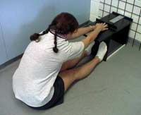

Sit and reach
G Baltaci, N Un, V Tunay, A Besler, S Gerçeker
Comparison of three different sit and reach tests for measurement of hamstring flexibility in female university students
Br J Sports Med 2003;37:59–61

Slide 19
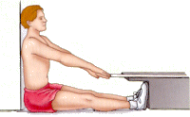

A teszt végrehajtásának egyik változata

Slide 20


Slide 21
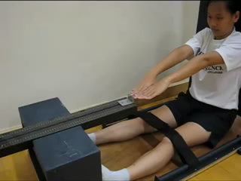

Slide 22
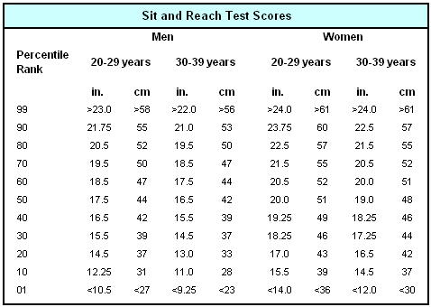

Slide 23
Sit and reach:
Age <36
Rating | Men | Women
Excellent | >17.9 | >17.9
Good | 17.0 - 17.9 | 16.7 - 17.9
Average | 15.8 - 16.9 | 16.2 - 16.6
Fair | 15.0 - 15.7 | 15.8 - 16.1
Poor | <15.0 | <15.8
Age 36-49
Rating | Men | Women
Excellent | >16.1 | >17.4
Good | 14.6 - 16.1 | 16.2 - 17.4
Average | 13.9 - 14.5 | 15.2 - 16.1
Fair | 13.4 - 13.8 | 14.5 - 15.1
Poor | <13.4 | <14.5

Slide 24
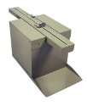
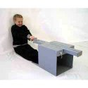


A sit and reach teszthez használatos eszközök

Slide 25
Csípő ízületi mozgékonyság
Hajlítás

Slide 26
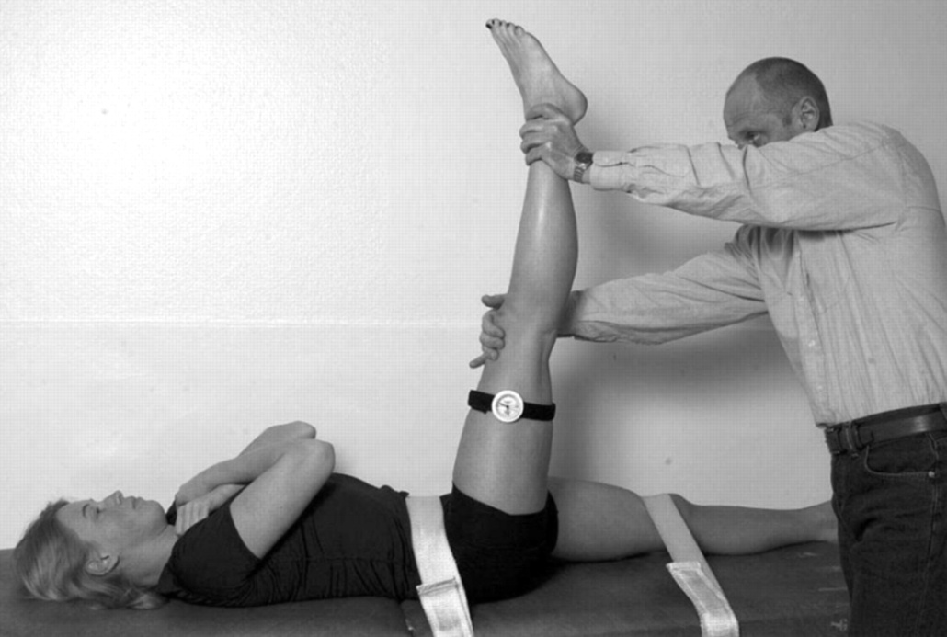
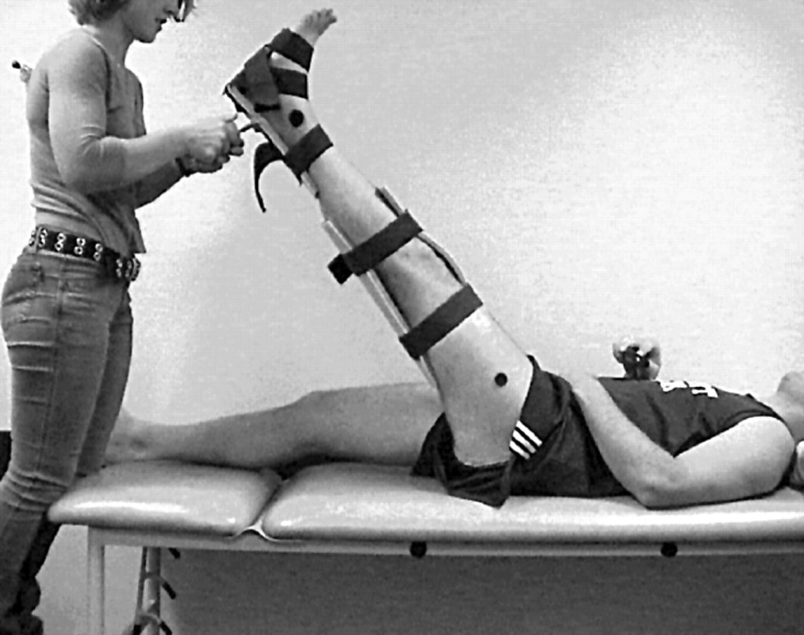
A boka ízületi szög hatása
Plantar flexio
Dorsal flexio
Inklinométer

Slide 27
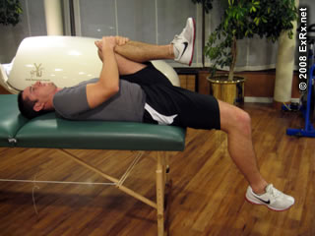
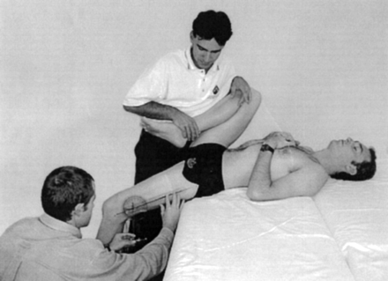
Thomas teszt
A csípőhajlítók flexibilitása

Slide 28
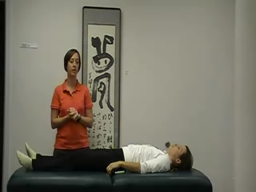
Csípőízületi mozgásterjedelem passzív vizsgálata

Slide 29
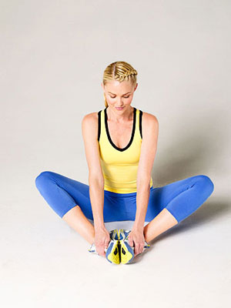
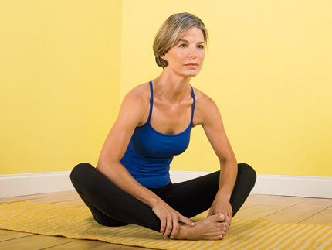
Groin Flexibility Test
(ágyéki flexibilitás)
Ratings | Score
Excellent | 5 cm
Good | 10 cm
Very Good | 15 cm
Fair | 20 cm
Poor | 25 cm

Slide 30
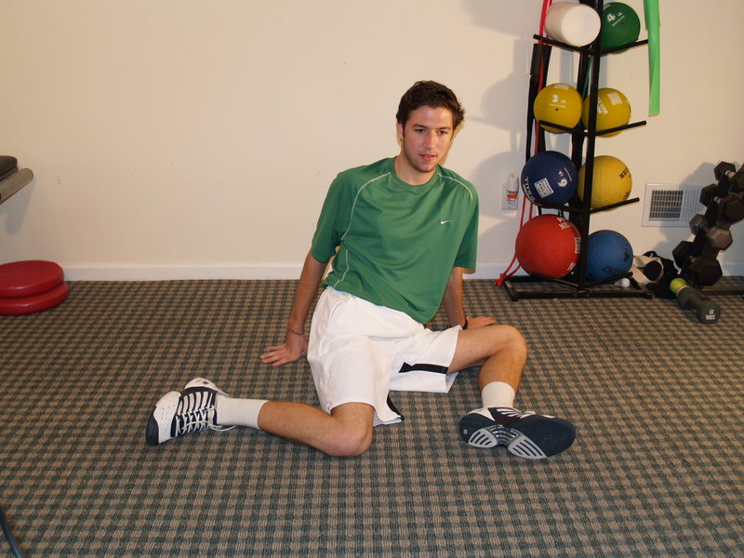
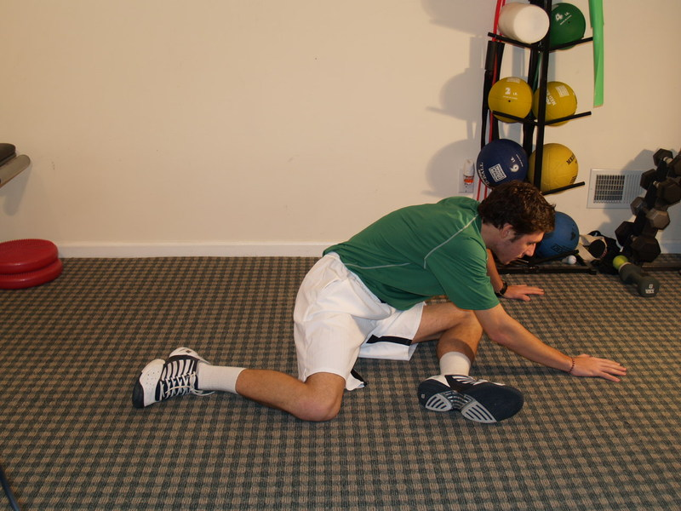
Gátülés

Slide 31
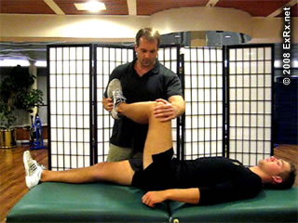
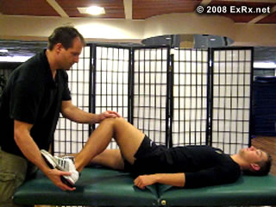
Csípőízület rotáció
Kifelé
Befelé

Slide 32
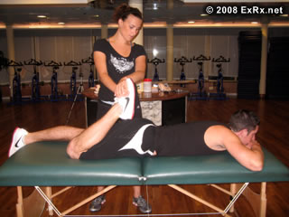
Térdízületben hajlítás mozgásterjedelem mérése

Slide 33
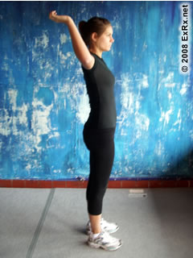
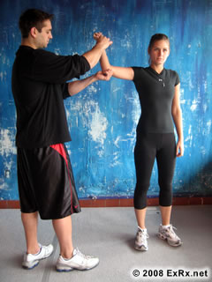
Vállízületben rotáció mérése

Slide 34
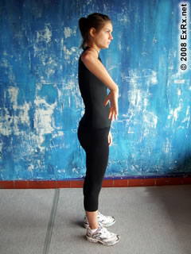
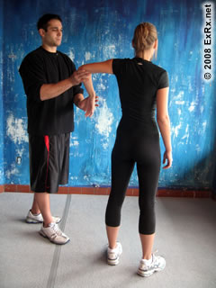
Vállízületben rotáció mérése

Slide 35
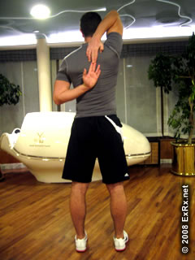
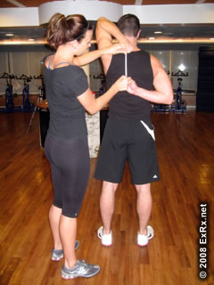
Összetett vállízületi mozgékonysági teszt

Slide 36
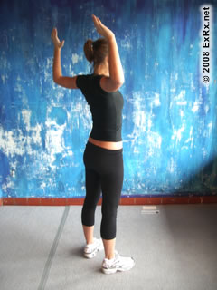
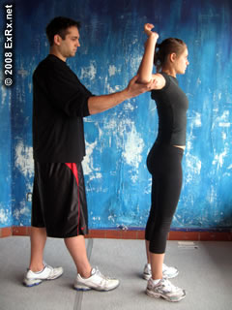
Vállízületben feszítés mérése

Slide 37
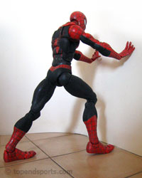
Bokaízületi hajlítás és feszítés

Slide 38
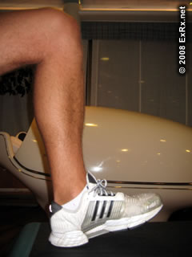
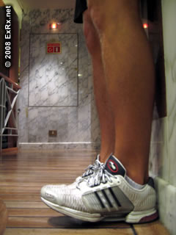
A dorsal flexió mértékének meghatározása (1)

Slide 39
A dorsal flexió mértékének meghatározása (2) szögmérővel

Slide 40
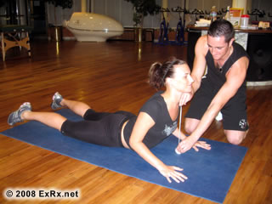
Teljes gerincoszlopi mozgékonyság (hátrahajlás)
1. Helyzet (aktív)
2. Helyzet (passzív)
Talaj – áll távolság (cm)
Talaj – a szegycsont felső végének távolság (cm)

Slide 41
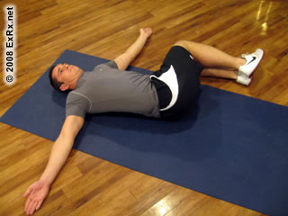
Ágyéki szakasz rotáció

Slide 42
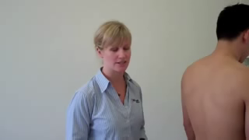
The modified-modified Schober method
thus appears to be a reliable method for measuring lumbar flexion
and extension for patients with low back pain, whereas the double inclinometer technique needs improvement. [Williams R, Binkleyf, Bloch R, et al. Reliability of the modified-modified Schober and double inclinometer methods for measuring lumbar flexion and extension. Phys Ther 1993;73:26-37]
Ha az eltérés kisebb mint 5 cm, a mozgásterjedelem korlátozott

Slide 43
Flexibilitás normatív adatok 21-29 éves nők és férfiak esetén
*Based on data from the Fitness Institute of Texas using the 90/90 Hamstring Technique and the Modified-Modified Schober Flexion and Extension Techniques
 | Férfi |  |  | Nő
Percentile | Hamstring (degrees) | Forward Flexion (cm) | Backward Extension (cm) | Hamstring (degrees) | Forward Flexion (cm) | Backward Extension (cm)
90 | 175 | 7.9 | 5.0 | 179 | 7.1 | 4.6
80 | 170 | 7.4 | 4.6 | 174 | 6.7 | 4.2
70 | 165 | 6.9 | 4.2 | 170 | 6.2 | 3.8
60 | 161 | 6.4 | 3.9 | 166 | 5.7 | 3.4
50 | 157 | 5.9 | 3.5 | 161 | 5.3 | 3.1
40 | 152 | 5.4 | 3.1 | 157 | 4.8 | 2.7
30 | 148 | 4.9 | 2.7 | 153 | 4.3 | 2.3
20 | 144 | 4.4 | 2.4 | 148 | 3.9 | 1.9
10 | 139 | 3.8 | 2.0 | 144 | 3.4 | 1.6

Slide 44
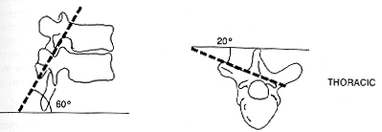

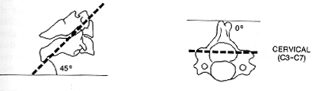
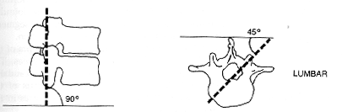
A CSIGOLYÁK IZÜLETEINEK ELHELYEZKEDÉSI IRÁNYA
Ízületi nyúlványok elhelyezkedése
Transzverzális
Frontális sík
Flexió, extenzió,
lateralis flexió,
rotáció
Laterális flexió,
rotáció,
kicsi flexió, extenzió
Flexió, extenzió,
laterális flexió,
Rotáció nagyon kevés

Slide 45
Az oldalsík felé orientálódó izületi felszínek az előre- hátrahajlítást támogatják (ágyéki csigolyák)
A frontális sík felé orientálódó ízületi felszínek az oldal irányú hajlítást támogatják (háti csigolyák)

Slide 46
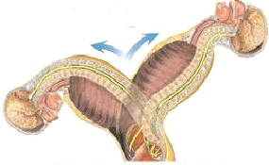
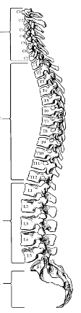
EXTENZIÓ - FLEXIÓ
White and Panjabi, 1978

Slide 47
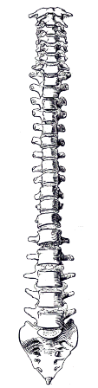
LATERÁLIS FLEXIO
White and Panjabi, 1978

Slide 48
ROTÁCIÓ
White and Panjabi, 1978

Slide 49
Mozgásterjedelem az egyes csigolya ízületekben
Előre-hátrahajlítás Oldalirányú hajlítás Forgás

Slide 50
MOZGÁSTERJEDELEM AZ EGYES CSIGOLYAIZÜLETEKBEN
Nyaki csigolyák
Cervical
15
10
8
12
11
18
17
90
Flexion - extension
Cervical
8
1
10
11
11
8
6
56
Lateral flexion
Cervical
1
47
8
10
12
8
7
92
Rotation
0
5
10
15
20
25
30
35
40
45
50
55
60
65
70
75
80
85
90
95
100
Izületi szög (fok)

Slide 51
MOZGÁSTERJEDELEM AZ EGYES CSIGOLYAIZÜLETEKBEN
Háti csigolyák
Thoracal
Flexion - extension
10
3
3
3
3
3
4
5
5
5
10
12
65
Lateral flexion
Thoracal
76
4
6
6
6
6
6
6
6
6
6
7
10
Rotation
Thoracal
6
7
6
6
6
6
6
6
5
3
2
2
60
0
5
10
15
20
25
30
35
40
45
50
55
60
65
70
75
80
Izületi szög (fok)

Slide 52
MOZGÁSTERJEDELEM AZ EGYES CSIGOLYAIZÜLETEKBEN
Ágyéki csigolyák
Flexion - extension
Lumbar
12
12
14
15
16
20
79
Lateral flexion
Lumbar
8
7
7
8
7
3
35
Rotation
Lumbar
2
14
2
2
2
2
4
0
5
10
15
20
25
30
35
40
45
50
55
60
65
70
75
80
85
90
95
100
Izületi szög (fok)

Slide 53

A mozgásterjedelem változása az életkor függvényében
Flexió

Slide 54

Range of motion at the joints of lumbar vertebras at different ages
L1-L2
L2-L3
L3-L4
L4-L5
L5-S1

Slide 55

A mozgásterjedelem változása az életkor függvényében
Laterális flexió

Slide 56
Range of motion at the joints of lumbar vertebras at different ages
L1-L2
L2-L3
L3-L4
L4-L5
L5-S1

Slide 57


Slide 58


Slide 59


